Slide 1
BÀI TOÁN
TÌM ĐƯỜNG ĐI NGẮN NHẤT
Chương 5A

Slide 2
Nội dung
Các khái niệm mở đầu
Phát biểu bài toán
Nguyên lý tối ưu của Bellman
Thuật toán Dijkstra

Slide 3

Các khái niệm mở đầu
Đồ thị có trọng số: Đồ thị có trọng số G=(V, E) là đồ thị mà mỗi cạnh e=(u,v) của đồ thị được gán với một con số w(e) (còn viết là w(u,v)) và được gọi là trọng số của cạnh e.
Đường đi: Đường đi giữa 2 đỉnh v và v’ được cho bởi:
p(v, v’)=(v, v₁, …, v_{K}, v’)
Notes:
Nhu vay:
w la 1 ham so: w:E → IR

Slide 4
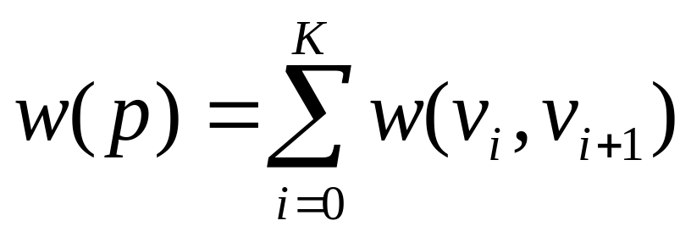
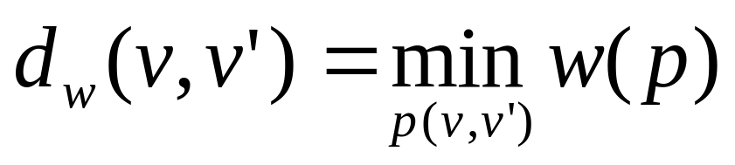
Các khái niệm mở đầu
Độ dài đường đi: Độ dài đường đi là tổng tất cả các cạnh trên đường đi đó
Độ dài đường đi ngắn nhất:
Notes:
Nhu vay:
w la 1 ham so: w:E → IR

Slide 5
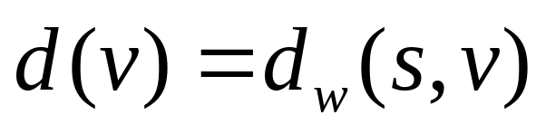
Các khái niệm mở đầu
Công thức khác: Cho trước điểm nguồn s∈V độ dài đường đi ngắn nhất từ đỉnh nguồn đến đỉnh v∈V là
Notes:
Nhu vay:
w la 1 ham so: w:E → IR

Slide 6
Phát biểu bài toán
18
Ví dụ:
  p = (a, d, f, g)
  w(p) = 6 + 8 + 2 = 16
b
12
c
4
3
2
7
g
a
6
d
8
2
3
9
4
f
e
14
Notes:
T=(a, b, d, e, f, g) → Tối ưu

Slide 7
Phát biểu bài toán
Phát biểu bài toán:
Cho đồ thị G=(V, E) có trọng số. Với 2 đỉnh s và t cho trước, hãy tìm 1 đường đi từ s đến t sao cho độ dài đường đi là ngắn nhất

Slide 8
Phát biểu bài toán
18
Ví dụ:
  p = (a, d, f, g)
  w(p) = 6 + 8 + 2 = 16
  p_{shortest} = (s, ,t)
  w(p_{shortest}) =
b
12
c
4
3
2
7
g = t
s = a
6
d
8
2
3
9
4
f
e
14
Notes:
T=(a, b, d, e, f, g) → Tối ưu

Slide 9
Nguyên lý tối ưu của Bellman
Nguyên lý tối ưu của Bellman: Giả sử p(s, t) là đường đi ngắn nhất từ đỉnh s đến đỉnh t. Nếu p đi qua đỉnh x thì các đường đi con
  p(s, x): Đường đi từ đỉnh s đến đỉnh x là ngắn nhất
  p(x, t): Đường đi từ đỉnh x đến đỉnh t là ngắn nhất
t
x
s

Slide 10
Nguyên lý tối ưu của Bellman
x₂
t
x₁
x₃
x₅
s
x₄
Nói cách khác: Nếu đường đi ngắn nhất đi qua các đỉnh x₁, x₂, x₃, … thì s→x₁, s→x₂, s→x₃, … là những đường đi ngắn nhất

Slide 11
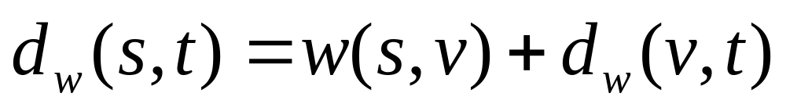
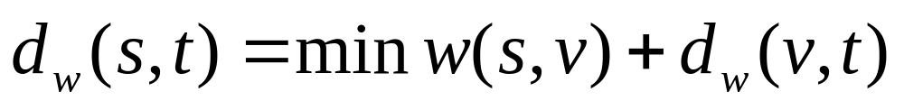
Nguyên lý tối ưu của Bellman
Hệ quả: tồn tại một số đỉnh v kề với đỉnh s sao cho
Là thế nào chọn được đỉnh v như thế?
  Vì d_{w} phải là khoảng cách ngắn nhất

Slide 12
Nguyên lý tối ưu của Bellman
Vấn đề tính d_{w}(s, t) được quy về bài toán con nhỏ hơn là d_{w}(v, t)
Dùng phương pháp quy hoạch động
Quy hoạch động là phương pháp giải bài toán lớn bằng cách giải các bài toán con và lưu kết quả lại. Sau đó tổ hợp các bài toán con để cho kết quả bài toán lớn hơn

Slide 13
Thuật toán Dijkstra
Thuật toán Dijkstra: Tìm đường đi từ s đến t (Giả sử s và t liên thông với nhau)
Ý tưởng:
  Chúng ta xây dựng dần các đỉnh đi từ s và gần s nhất

Slide 14
Thuật toán Dijkstra
Thuật toán Dijkstra:
  Bước 1 [Khởi tạo]:
  d(v) = +∞, ∀ v∈V
  d(s)=0 và tập S=V
  Bước 2: [Lặp]
    [Chọn Min] Chọn đỉnh u ∈ S sao cho d(u) có giá trị nhỏ nhất
    [Cập Nhật] Với mọi đỉnh v kề u
    d(v) = min{d(v), d(u) + w(u,v)}
    S = S - {u}
  Lặp cho đến khi t ∉ S

Slide 15
Thuật toán Dijkstra
Giải thích bước cập nhật:
  Khi gán d(v) = d(u) + w(u,v) tức là ta đã phát hiện ra 1 đường đi mới đến v có độ dài ngắn hơn
d(v)
v
w(u,v)
s
u
d(u)
  Và đường đi đó trước khi tới v phải qua u vì vậy để tìm được đường đi chúng ta dùng 1 mảng truoc[]. Trong đó truoc[v] cho biết trước khi tới v phải đi qua đỉnh nào (u)

Slide 16
Ví dụ
Ví dụ 1: Dùng thuật toán Dijkstra Tìm đường đi ngắn nhất từ a đến g
18
b
12
c
4
3
2
7
g=t
s=a
6
d
8
2
3
9
4
f
e
14

Slide 17
Ví dụ

Slide 18
Ví dụ
Lưu ý: Thuật toán Dijkstra có thể áp dùng tìm đường đi ngắn nhất từ 1 đỉnh bất kỳ đến tất các các đỉnh còn lại (chúng ta chỉ cần sửa lại điều kiện kết thúc vòng lặp là S=Ø)

Slide 19
Ví dụ
Ví dụ 2: Tìm đường đi ngắn nhất từ đỉnh a đến các đỉnh còn lại
b
5
d
5
f
4
3
3
a
2
2
1
h
1
3
1
c
6
3
g
e

Slide 20
Ví dụ

Slide 21
Đồ thị có chu trình âm và chu trình 0
Nếu đồ thị có chu trình âm đến được từ s, thì độ dài của đường đi ngắn nhất không được định nghĩa
Thuật toán Dijkstra không thể sử dụng cho đồ thị
  Có chu trình âm
  Có chu trình có độ dài bằng 0

Slide 22
Tóm tắt chương 5

